Slide 1
Кваліфікаційна робота магістра
Магістерська робота - це самостійна випускна науково-дослідницька робота, яка виконує кваліфікаційну функцію, тобто готується з метою публічного захисту і отримання ступеня магістра

Slide 2
Кваліфікаційна робота магістра призначена для об'єктивного контролю ступеня сформованості умінь та знань розв'язувати типові завдання діяльності, які, в основному, віднесені в освітньо-кваліфікаційних характеристиках до організаційної, управлінської і виконавчої робочих функцій.
Дипломні (кваліфікаційні) проєкти (роботи) виконуються на завершальному етапі навчання студентів і передбачають:
систематизацію, закріплення, розширення теоретичних і практичних знань зі спеціальності та застосування їх при розв'язанні конкретних наукових, технічних, виробничих та інших завдань;
розвиток навичок самостійної роботи й оволодіння методикою дослідження та експерименту, пов'язаних з темою проєкту (роботи).

Slide 3
Підготовка
Весь процес роботи над дослідженням по темі кваліф. роботи поділяється на три основні етапи:
підготовчий;
етап роботи над змістом;
заключний етап.
Підготовчий етап розпочинається з вибору теми роботи, її осмислення та обґрунтування актуальності.

Slide 4
Написання
Робота виконується на базі отриманих у процесі навчання і придбаних під час студентських наукових досліджень теоретичних знань, зібраного фактичного матеріалу з обраної теми дослідження під час практики. Майбутній випускник зобов'язаний в межах кваліф. роботи подати з обраної проблематики власну оцінку узагальнених знань, розроблених світовою наукою, зробити загальні й конкретні висновки, запропонувати свої рекомендації щодо зміни, поліпшення, реорганізації сучасного стану ситуації.

Slide 5
Структура кваліф. роботи
Кожна з робіт включає наступні структурні елементи (у порядку їхнього представлення в роботі):
титульний лист;
завдання на дипломну роботу;
анотація;
реферат;
зміст;
вступ;
основну частину (три розділи та підрозділи);
висновки;
список літератури;
додатки.

Slide 6
Наповнення кожної частини магістерської роботи визначається темою.
Вибір теми, етапи підготовки, пошук бібліографічних джерел, вивчення їх і добір фактичного матеріалу, методика написання, правила оформлення та захисту магістерської роботи мають багато спільного з кваліф. роботою бакалавра і кандидатською дисертацією здобувача наукового ступеня. Тому в процесі її підготовки слід застосувати методичні і технічні прийоми підготовки наукової праці.
Вимоги до магістерської роботи в науковому відношенні вищі, ніж до дипломної роботи, однак нижчі, ніж до кандидатської дисертації.

Slide 7
На відміну від дисертацій на здобуття наукового ступеня кандидата і доктора наук, що є науково-дослідницькими працями, магістерська робота як самостійне наукове дослідження кваліфікується як навчально-дослідницька праця, в основу якої покладено моделювання більш-менш відомих рішень.
Її тематика та науковий рівень мають відповідати освітньо-професійній програмі навчання. Виконання зазначеної роботи повинне не стільки вирішувати наукові проблеми (завдання), скільки засвідчити, що її автор здатний належним чином вести науковий пошук, розпізнавати професійні проблеми, знати загальні методи і прийоми їх вирішення.

Slide 8
Захист
Попередній захист та допуск до захисту (кафедра)
Перевіка на плагіат (кафедра, деканат)
Закриття залікової книжки та отримання подання (деканат)
Відгук від наукового керівника про роботу
Рецензія на закінчену дипломну роботу від спеціаліста відповідної кваліфікації
Затвердження роботи завідувачем кафедри
Подання секретарю документів (кафедра)
Захист

Slide 9
Подання секретарю:
рецензії з попереднього захисту
довідки про плагіат
подання (так званої «опроцентовки») з деканату, на якому керівник залишає відгук, завідувач кафедри - підпис
закритої залікової книжки
рецензії
зшитої (зброшурованої) роботи за підписами студента, керівника та затвердженої зав.кафедрою
пдф-файлу роботи з відсканованими сторінками, на яких є вищезазначені підписи
випускник має переконливо захистити на відкритому засіданні екзаменаційної комісії за участю не менше половини її складу при обов'язковій присутності голови комісії основні положення магістерської роботи.

Slide 10
При оцінці випускної кваліфікаційної роботи виходять з того, що магістр повинен уміти:
- формулювати мету і завдання дослідження;
- складати план дослідження;
- вести бібліографічний пошук із застосуванням сучасних інформаційних технологій;
- використовувати сучасні методи наукового дослідження, модифікувати наявні та розробляти нові методи, виходячи із завдань конкретного дослідження;
- обробляти отримані дані, аналізувати і синтезувати їх на базі відомих літературних джерел;
- оформляти результати досліджень відповідно до сучасних вимог, у вигляді звітів, рефератів, статей, тез конференцій.

Slide 11
Структурні елементи кваліфікаційної роботи магістра

Slide 12
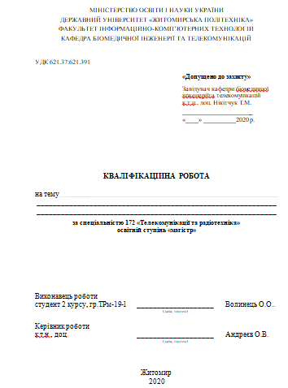
Титульний аркуш

Slide 13
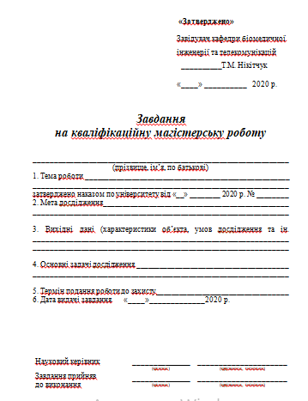
Завдання

Slide 14
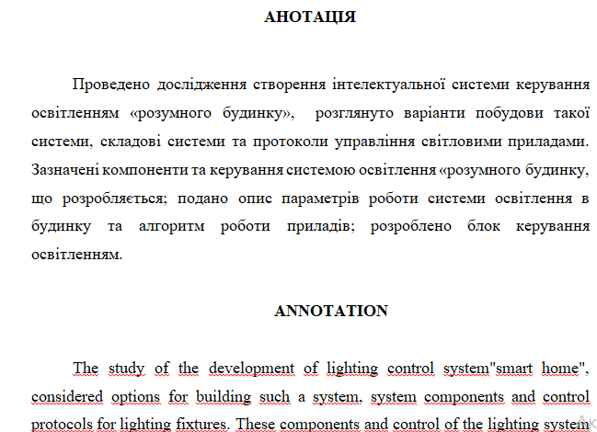
Анотація

Slide 15
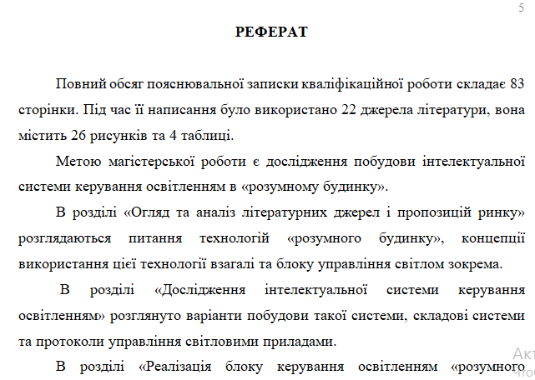
Реферат

Slide 16
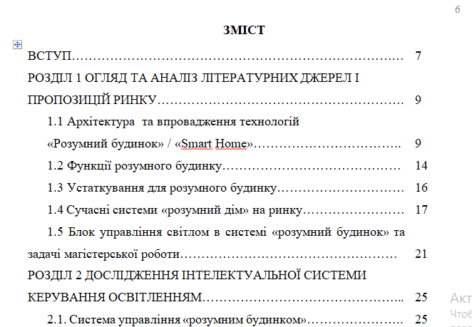
Зміст

Slide 17
Вступ
Тут мають бути зазначені
- актуальність,
- мета дослідження/роботи,
- об’єкт дослідження/роботи,
- предмет дослідження/роботи,
- задачі для досягнення мети роботи;
1…..
2….
3…..
Наприклад,
Проаналізувати літературні джерела, патентні рішення вітчизняних та закордонних вчених, або методи, або підходи або,…або….
Визначити доцільність застосування алгоритму….
Розробити експериментальний зразок…
Дослідити схему, метод, алгоритм чи ще щось….

Slide 18
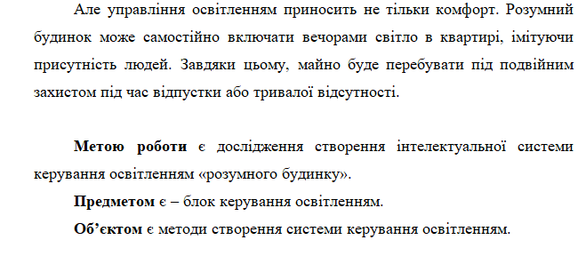
Об'єкт дослідження – це процес або явище, що породжує проблемну ситуацію і обране для вивчення
Предмет дослідження – міститься в межах об'єкта

Slide 19
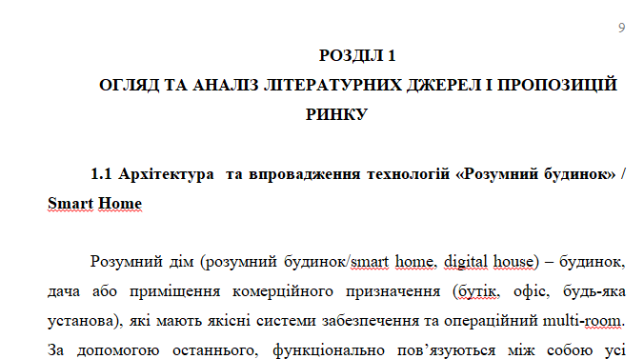
Розділи Підрозділи Пункти

Slide 20
Висновки
В кінці роботи зазначаються загальні висновки, які характеризують виконання всіх пунктів задач (які поставлені на початку, у ВСТУПІ, для досягнення мети)
1…….
2……
3……
Наприклад, відповідно до задач:
Проаналізовано літературні джерела або методи, або підходи або…або….
Визначено доцільність застосування алгоритму….
Розроблено експериментальний зразок…
Досліджено схему, метод, алгоритм чи ще щось….

Slide 21
Оформлення пояснювальної записки (коротко)

Slide 22
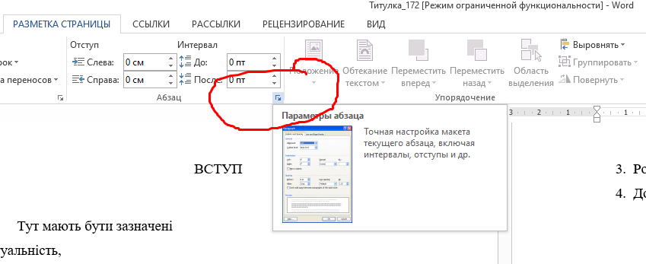
1 Редагування тексту

Slide 23
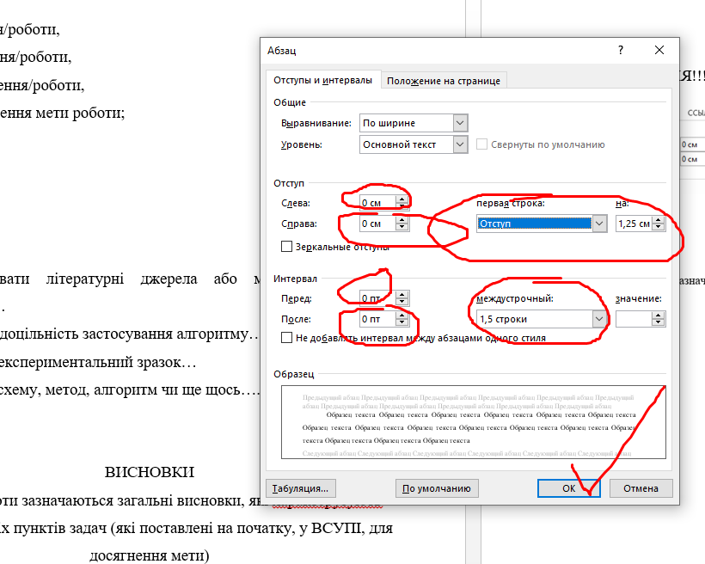
2

Slide 24
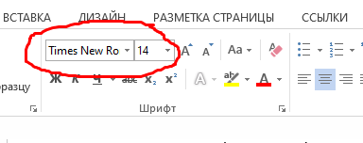
3
І ТОДІ ВСЕ БУДЕ ОК!!!

Slide 25
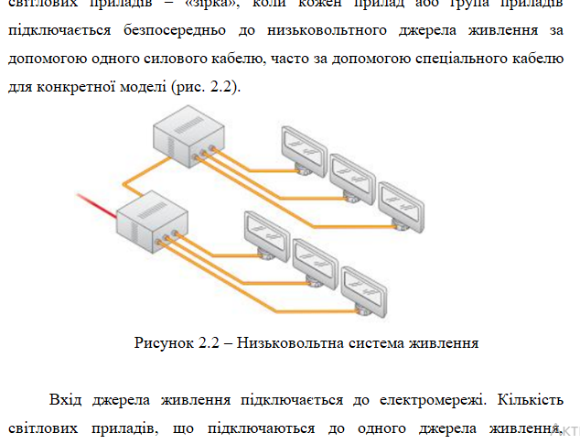
4 Рисунки нумерація рисунків згідно розділу (1.1, 1.2, 1,3…, 2.1, 2.2. і т.д. або наскрізна по всьому тексту. Обов'язково назва рисунка та посилання (згадування) на нього в тексті.

Slide 26
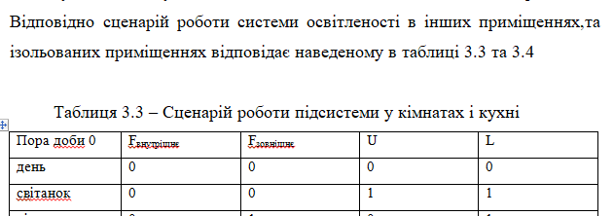
5 Таблиці нумерація таблиць згідно розділу (1.1, 1.2, 1,3…, 2.1, 2.2. і т.д. або наскрізна по всьому тексту (1, 2, 3, …). Назва таблиці не обов'язкова. Обов'язково має бути посилання (згадування) на таблицю в тексті.

Slide 27
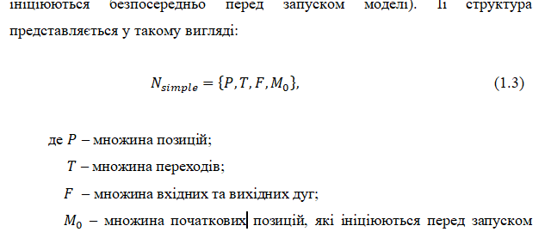
6 Формули нумерація формул згідно розділу (1.1, 1.2, 1,3…, 2.1, 2.2. і т.д. або наскрізна по всьому тексту (1, 2, 3, …). Обов'язково має бути посилання (згадування) на формулу в тексті. Якщо подальшого згадування нема, формулу можна не нумерувати.

Slide 28
7 Література На літературу обов'язково має бути посилання в тесті [1], [2], [3] і т.д.
Оформлення відбувається згідно вимог до оформлення літератури

Slide 29
8 Додатки На додатки обов'язково має бути посилання в тексті. Додатки нумеруються великими літерами А, Б, В….
9 Нумерація роботи у правому верхньому кутку

